Slide 1
Проект
«Традиции моей семьи»
ученика 5 «Б» класса
Асланова Даниила
Руководитель: учитель ОДНКНР Перякина Т.Н.

Slide 2
Моя семья
Я люблю свою семью. У нас в семье есть любовь, понимание , уважение и дружба.
В каждой семье есть свои традиции. И наша семья не исключение.

Slide 3
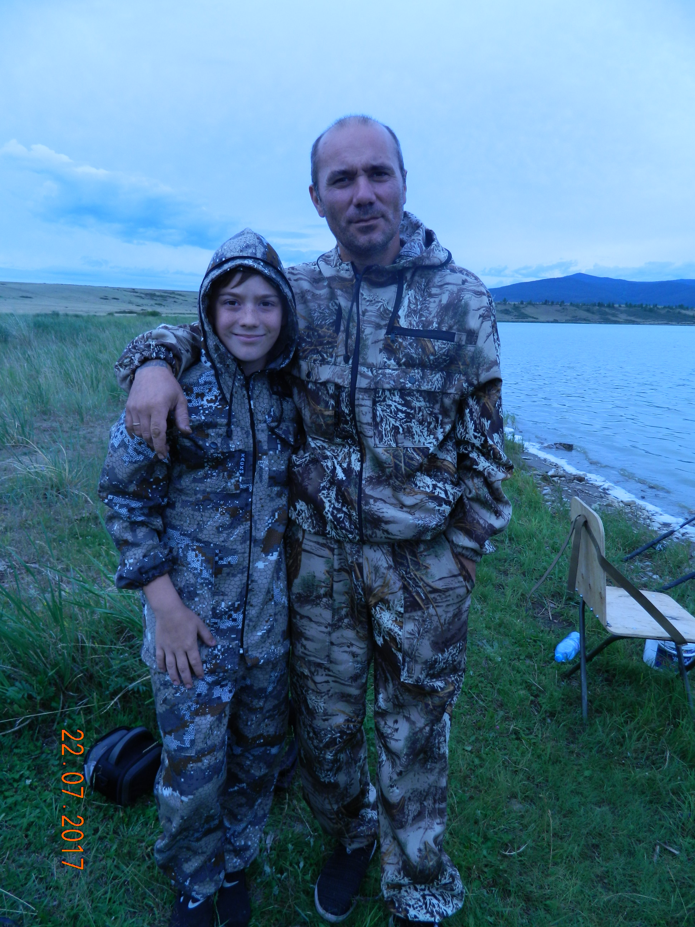
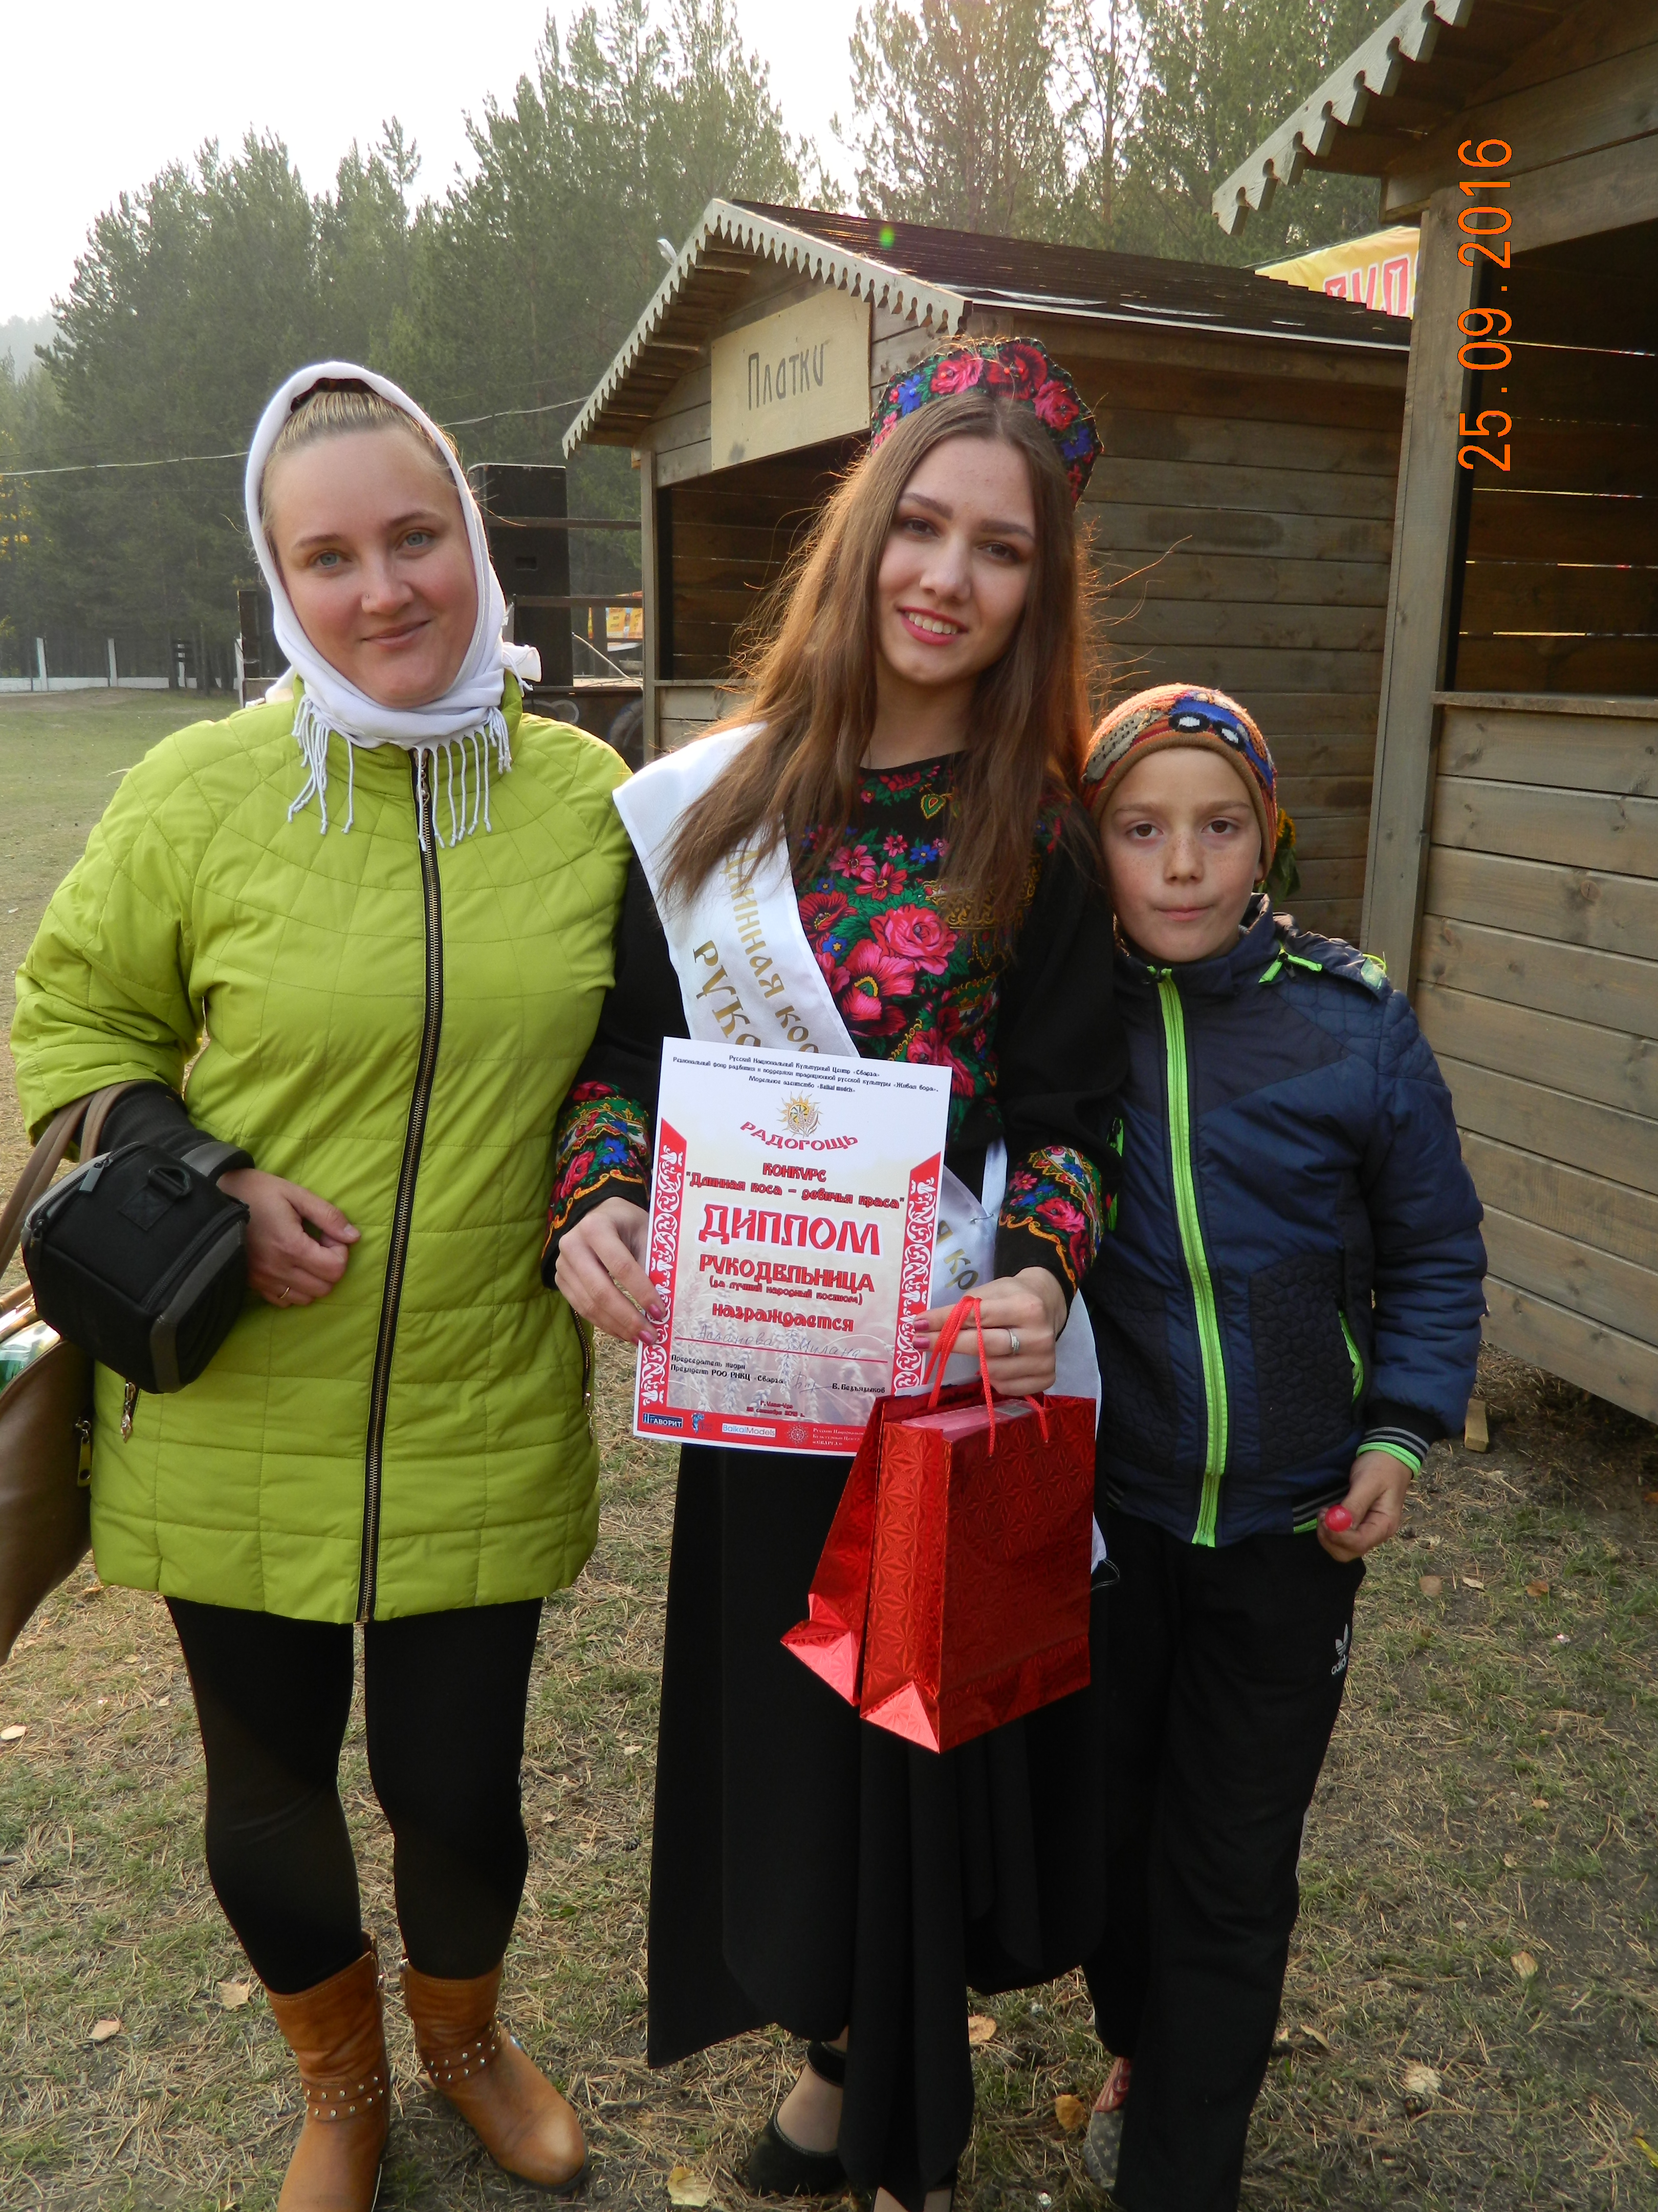
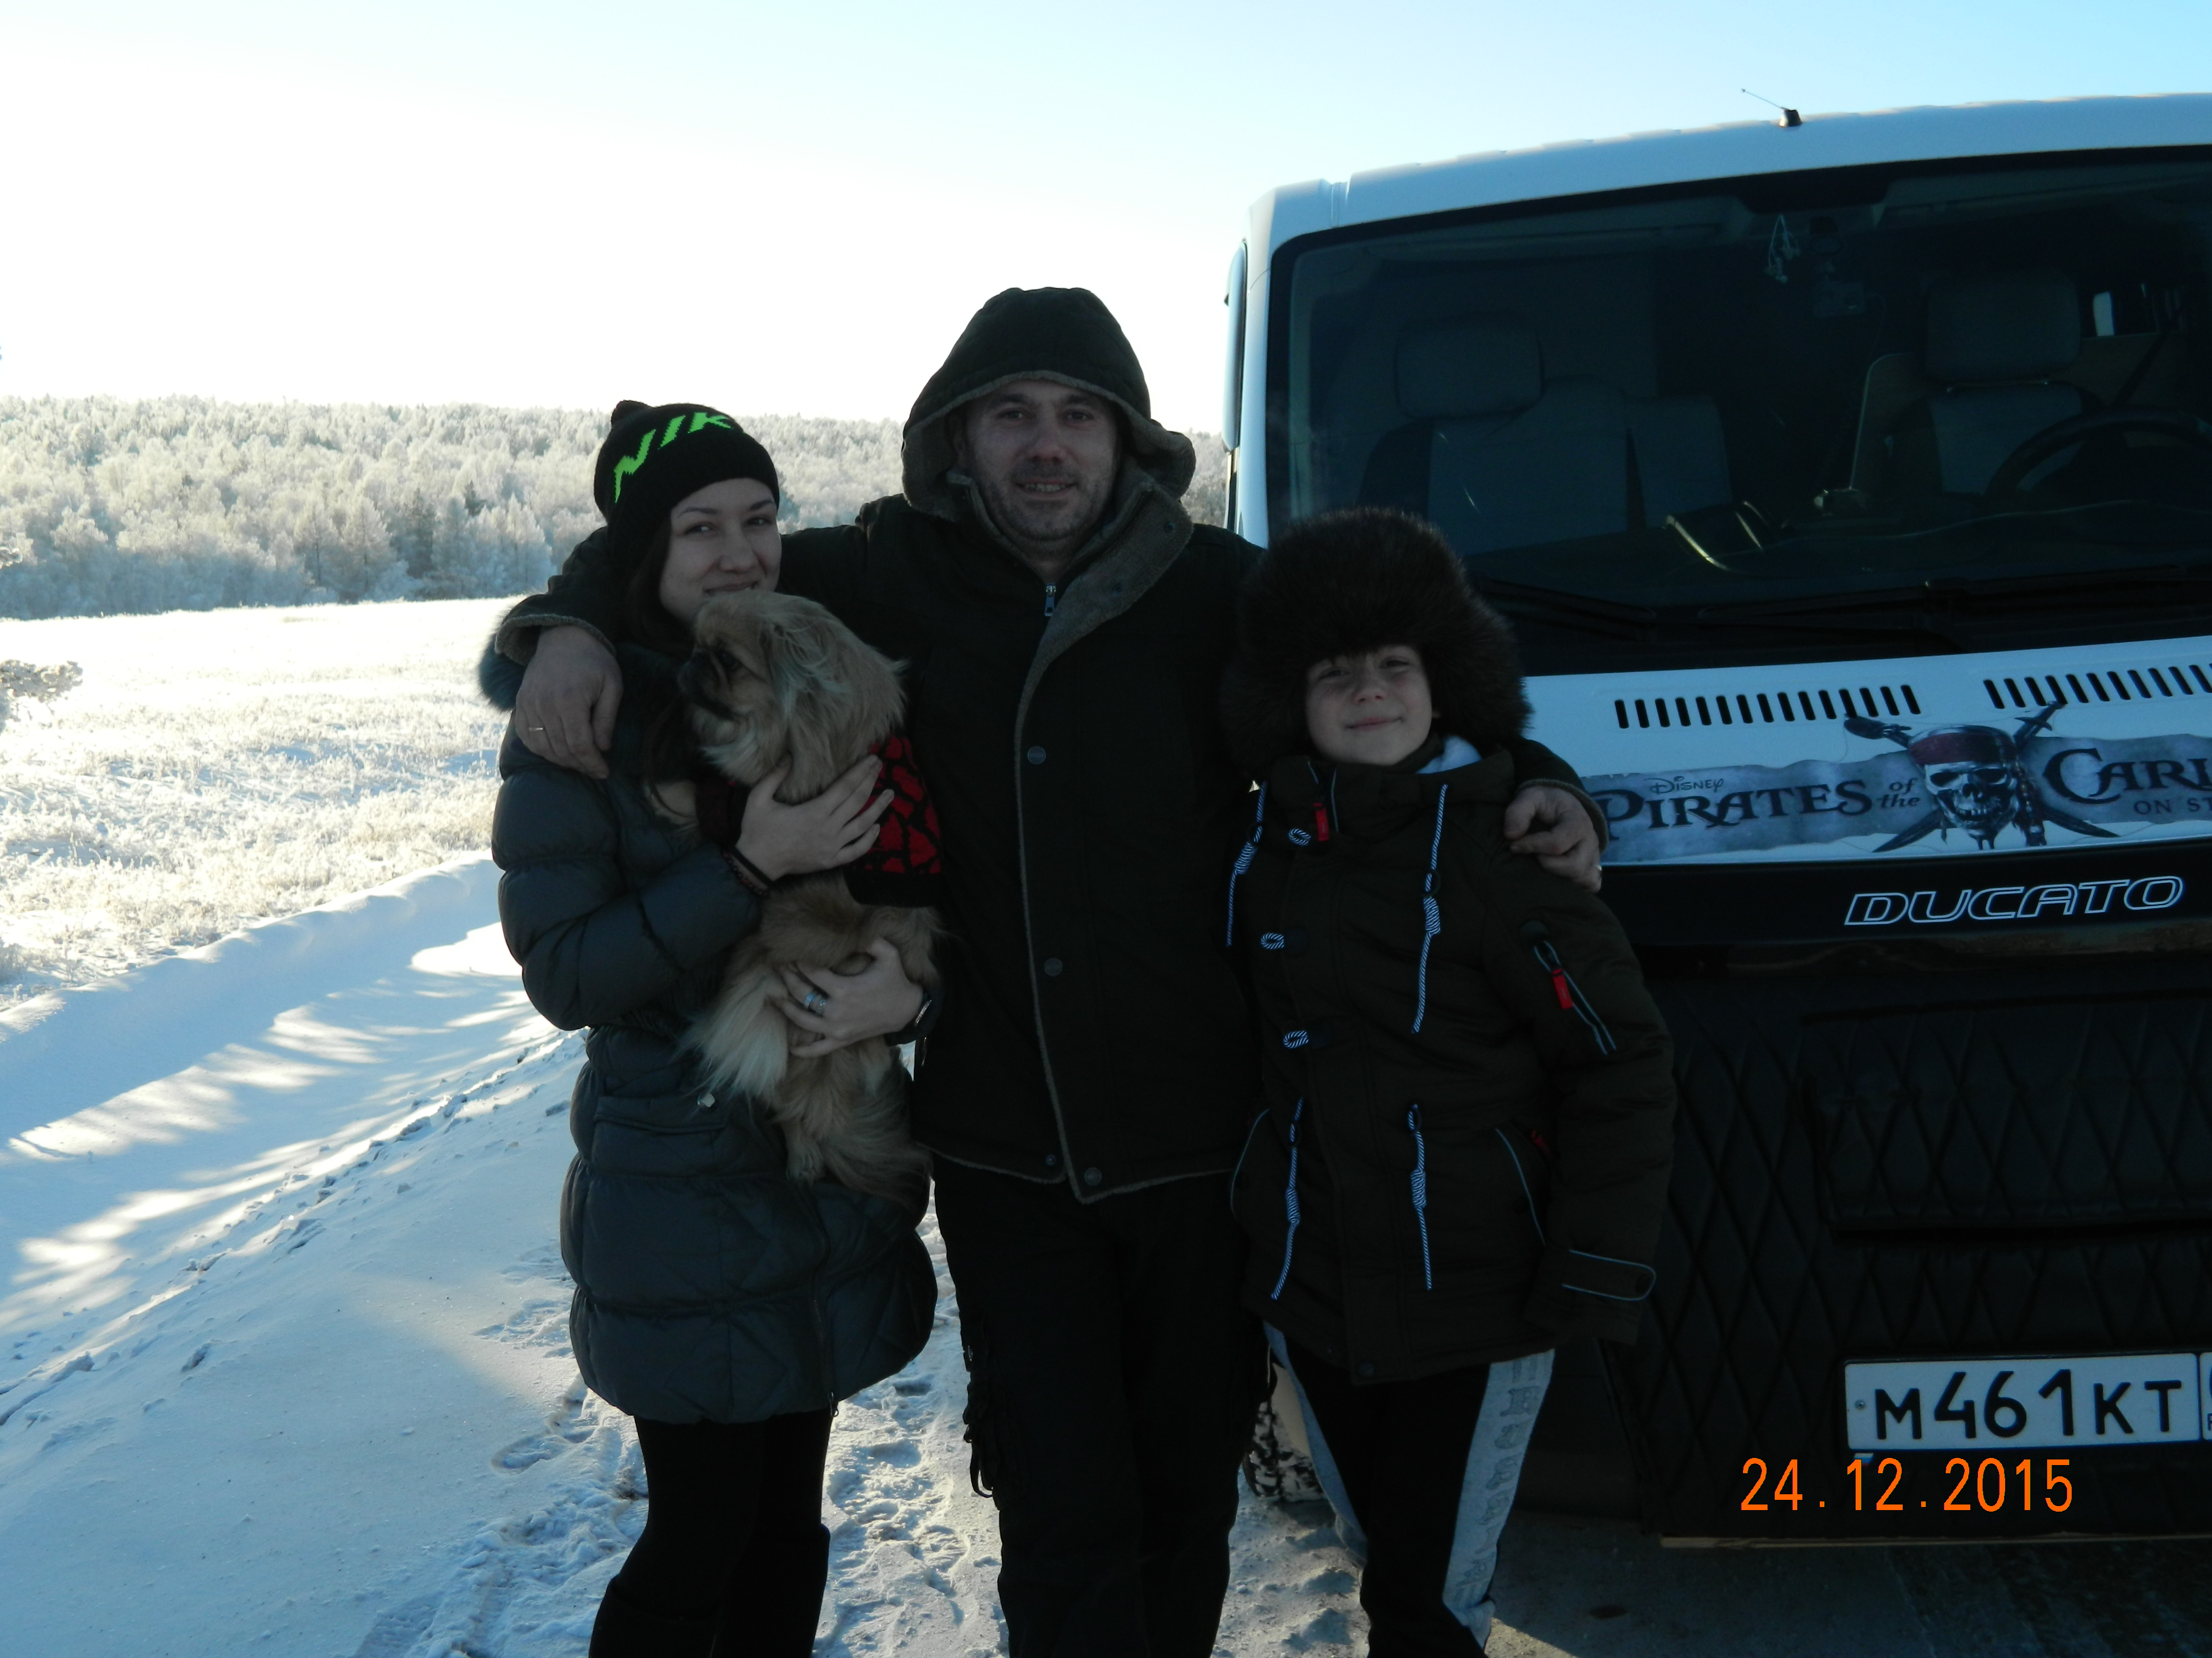
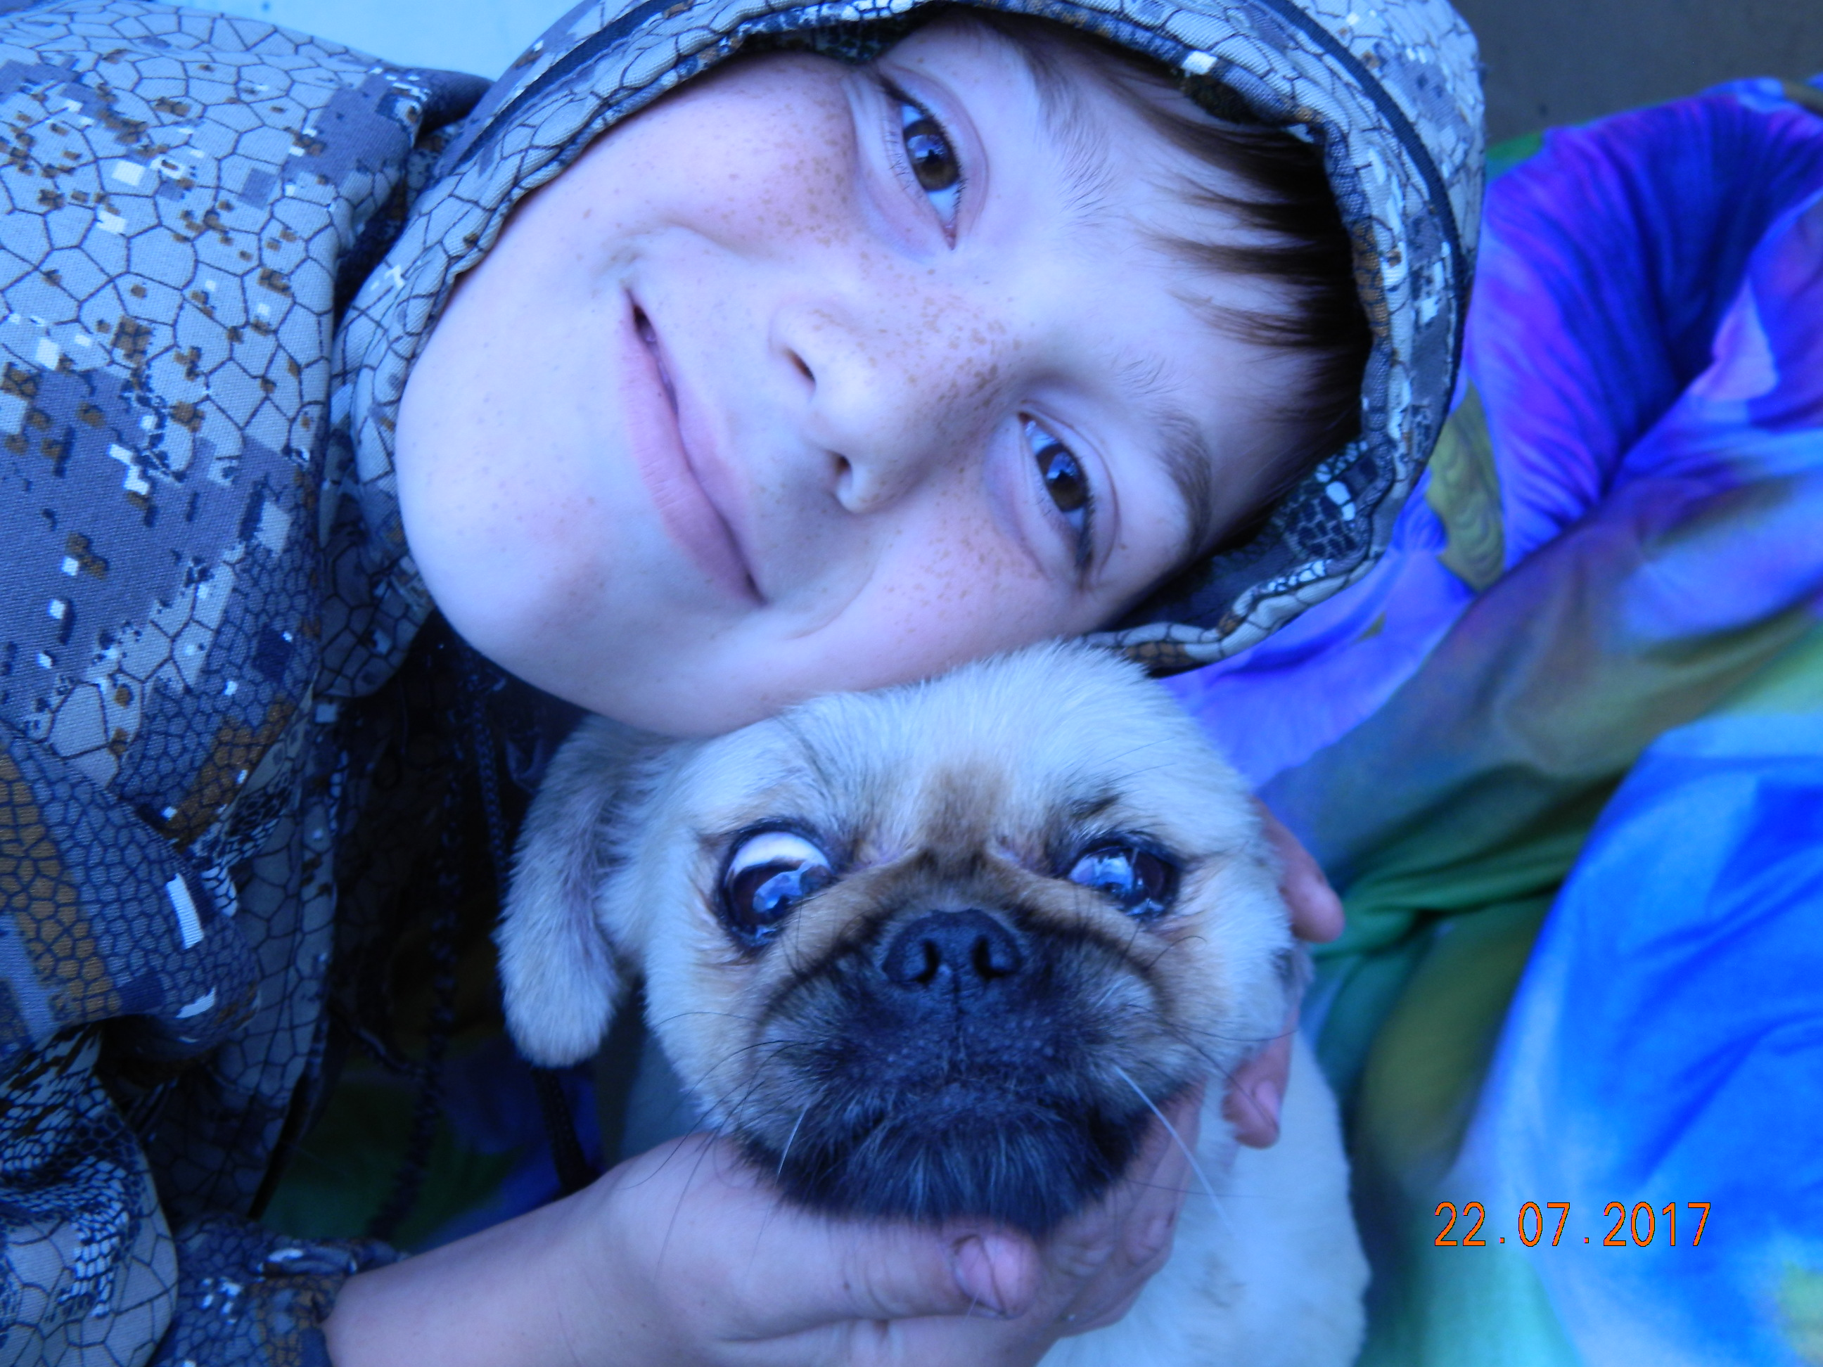
Мы любим путешествовать, рыбачить и отдыхать

Slide 4
Путешествия
Мои бабушки и дедушки живут в разных концах страны, и мы навещаем их. Поэтому мы побывали во многих интересных и красивых городах от Москвы до Владивостока.
В поездках важно заботиться друг о друге.

Slide 5
Рыбалка
Когда находишься на природе, получаешь много положительных эмоций.
Часами можешь наблюдать за поплавком. Ну и конечно же самая большая удача, это когда ты ловишь рыбу - чувствуешь себя добытчиком.
Чтобы подготовиться к рыбалке, нужно хорошо потрудиться: приготовить снасти, накопать червей, собрать вещи.

Slide 6
Мероприятия
Еще мы любим всей семьей посещать интересные места, музеи, выставки.
Моя сестра участвует в показах моды и других проектах, и мы ходим туда, чтобы поддержать ее.

Slide 7
В нашей семье мы все и всегда делаем вместе!

Slide 8
Выводы
Я показал, что общие дела и семейные традиции действительно могут укреплять семью, сближать родителей, детей, бабушек и дедушек.
Этот проект, который мне помогала выполнять мама, тоже помог нашему сближению. Подбирая фотографии, мы вспоминали наши совместные поездки, думали о лете, мечтали, что скоро опять по возможности куда-нибудь поедем и опять будем все вместе, навестим своих родных.
Кроме этого, я понял, что важно не только отдыхать всем вместе, но и трудиться, помогать друг другу.
Еще я могу сказать, что я очень благодарен своим родителям и мне очень жалко детей, у которых нет родителей, ведь они не получают самого главного в жизни - любви близких людей - мамы и папы.
И не смотря на проблемы, которые порой встают на пути у родителей, любовь, уважение и понимание в семье становятся лишь сильнее.

